Slide 1
Кризис трех лет
МАДОУ «Детский сад № 92»
Педагог-психолог Егорова Н.Н.

Slide 2

Кризис трех лет относится к числу «больших» кризисов, он разделяет две эпохи развития – ранее детство и дошкольный возраст. Он является кризисом самостоятельности, эмансипации от взрослых и носит острый характер.
По мнению Э. Эриксона, в этом возрасте ребенок переживает конфликт развития связанный с возможностью управлять собственным поведением.

Slide 3
Семизвездие симптомов
Негативизм
Упрямство
Строптивость
Протест-бунт
Симптом обесценивания
Своеволие
Деспотизм-ревность

Slide 4
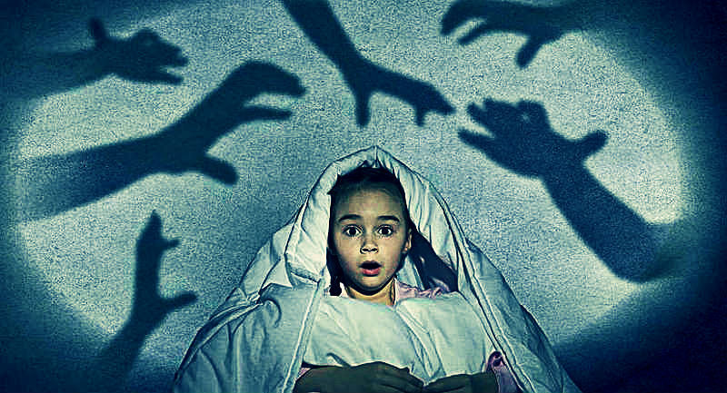
Энурез
Резкие затруднения в речи
Ночные страхи
Заикание
Неспокойный сон
Гипобулические припадки

Slide 5

Негативизм
Реакция в поведении ребенка, когда он отказывается что-нибудь сделать только потому, что это предложил кто-то из взрослых, то есть реакция не на содержание действия, а на само предложение взрослых.

Slide 6

Упрямство
Настаивание на своем даже тогда, когда реальное желание уже удовлетворено или утратило свою актуальность. Ребенок «крепко связан» своим первоначальным решением.

Slide 7
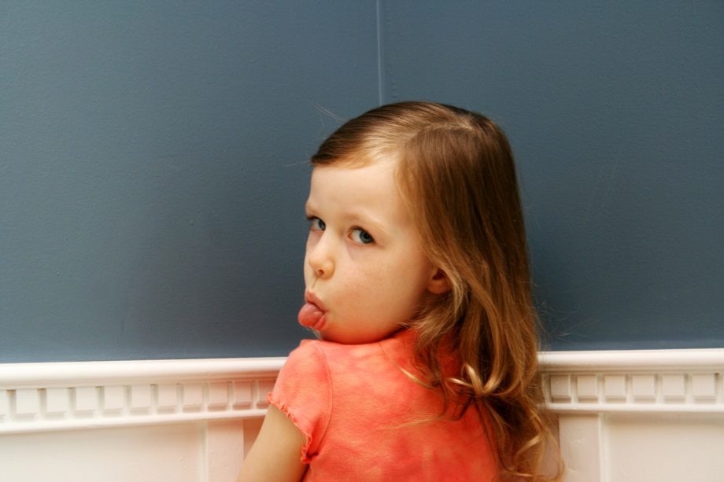
Строптивость
Своеобразное детское недовольство, направленное против норм воспитания, образа жизни, устойчивых порядков в семье, доме.

Slide 8
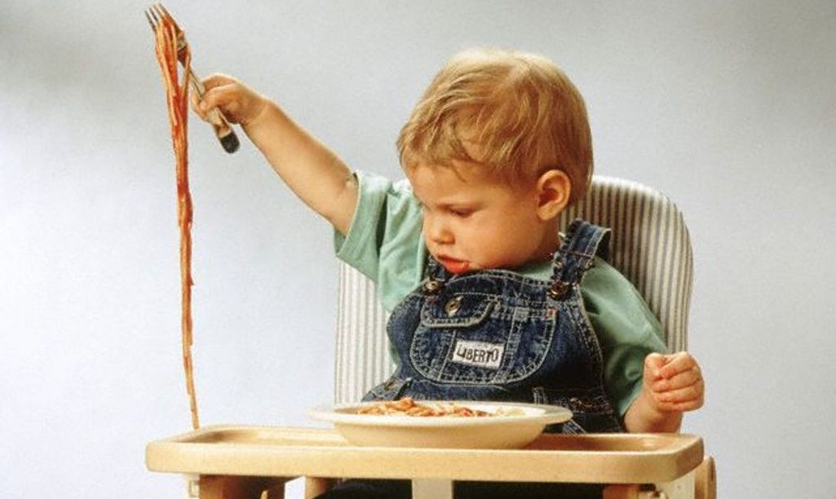
Своеволие, своенравие
Желание все делать по-своему, т.е. принятие решений на основе собственной воли, в том числе, вопреки здравому смыслу, мнению взрослых, соображению обычаев, правил.

Slide 9
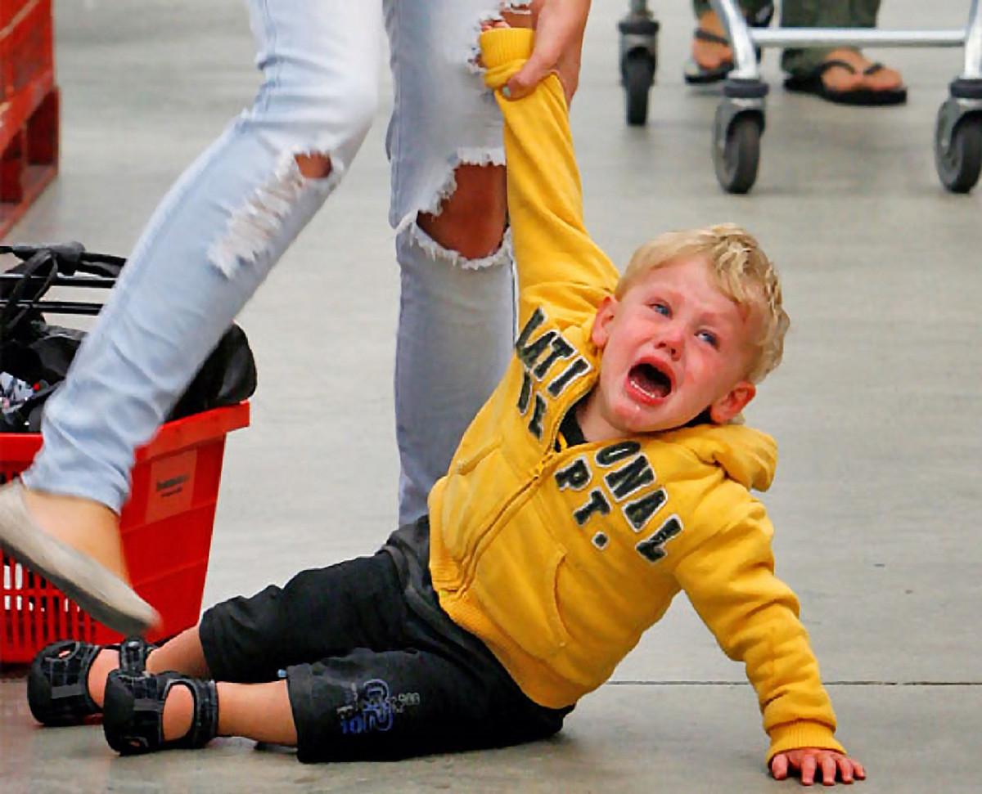
Протест-бунт
Поведение ребенка приобретает черты протеста, он находится в постоянном конфликте с окружающими. Происходит ответ на давление со стороны родителей, и их желание все за него решать.

Slide 10
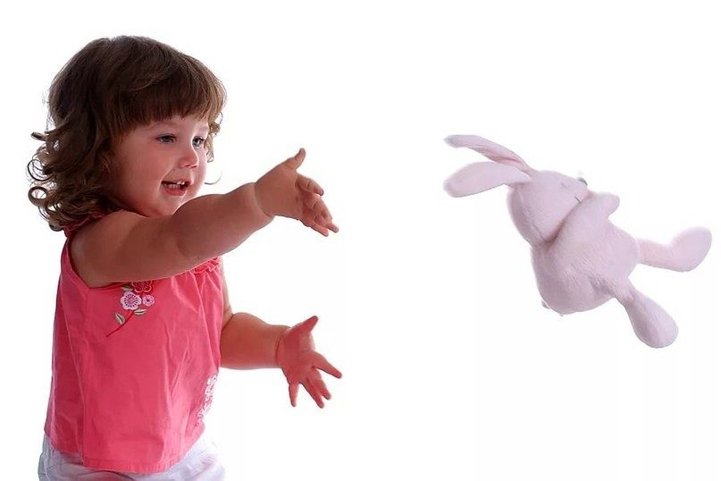
Симптом обесценивания
Дети начинают подвергать сомнению ценность некоторых вещей и отношений. В их лексиконе появляются слова, которые означают все плохое, отрицательное. Так, без видимой причины ребенок может сказать родителям» «ты плохой!», Может с негодованием отбросить в сторону свою любимую до этого игрушку.

Slide 11
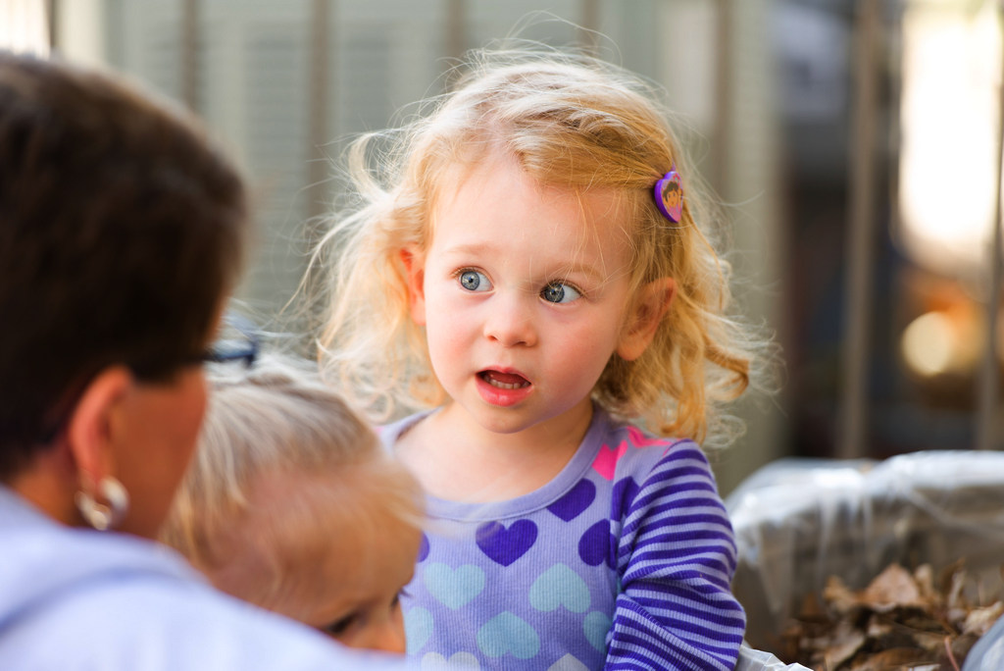
Двойственный синдром: деспотизм-ревность
Деспотизм означает, что ребенок заставляет родителей выполнять все его требования, стремится проявить власть над окружающими. Он старается вернуть состояние раннего детства, когда фактически исполнялись все его желания.
А в ситуации, когда в семье несколько детей, у трехлетнего ребенка часто встречаются проявления ревности.

Slide 12
Как смягчить проявления кризиса:
При наступлении истерики, не пытайтесь ничего объяснить, постарайтесь мягко взять за руку и увести в тихое место. После того, как душевное состоянии малыша нормализуется, расскажите, что он вел себя не правильно.
Чаще говорите своему ребенку, что он уже взрослый и самостоятельный.
Любите своего ребенка и давайте ему понять,что он Вам дорог в любом состоянии, даже в заплаканном и агрессивном.

Slide 13
Уважать мнение ребенка и его стремление к самостоятельности.
Предлагать выбор или иллюзию выбора.
Следить за своим поведением.

Slide 14
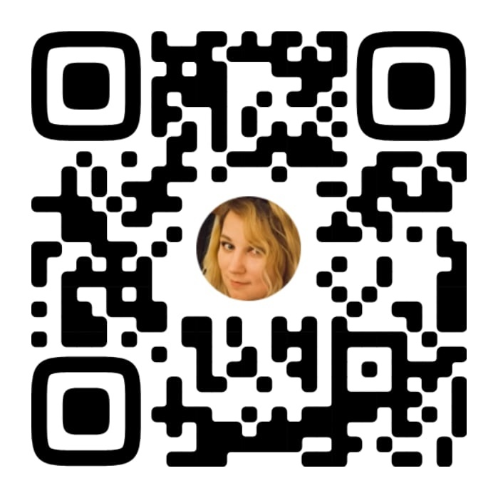
Спасибо за внимание
МАДОУ «Детский сад № 92»
Педагог-психолог
Егорова надежда Николаевна
Viber
WhatsApp
8-911-511-67-49

